Slide 1
Atelier Observer l'activité d'apprentissage pour la comprendre et agir
Alain Mille (LIRIS UMR CNRS 5205
Fatma Berdel (IE CNRS)

Slide 2
Observer ?
L’obervation est un processus de construction de connaissances
Instrumenter l’observation = instrumenter le processus de construction de connaissances
La collecte des marques laissées pendant l’activité permet de construire une trace de l’activité
Dans le cas d’une collecte instrumentée, la trace est modélisée -> M-Trace

Slide 3
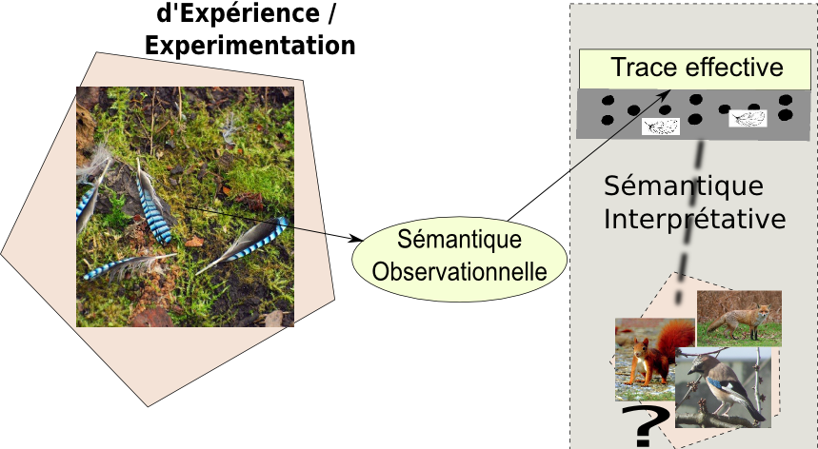
Illustration : collecte « première »
Environnement
Collecte

Slide 4
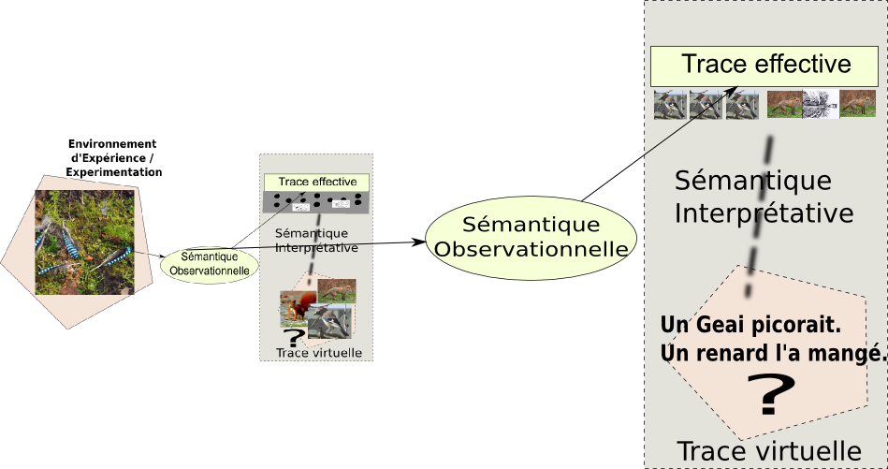
Illustration : transformation/interprétation trace

Slide 5
Illustration : la trace « transformée »

Slide 6
Un dispositif instrumenté pour l’activité (d’apprentissage) sur le web PRINCIPE
Un apprenant sur le web s’identifie (U-ID)
Soit par le dispositif d’identification de la plateforme où il est inscrit
Soit à l’aide d’un Open ID
Il sélectionne une activité (A-ID)
Soit sur la plateforme où il est « logé »
(Soit dans son propre environnement)
S’il le demande (sélection dans son navigateur)
La collecte de son activité est faite dans la trace identifiée par U-ID_A-ID
Sa trace est stockée dans une base de traces PERSONNELLE

Slide 7
Première mise en œuvre sur la plateforme Claroline Connect
Navigateur
U1

Slide 8
Fonctionnement standard Claroline Connect
Navigateur
CLaCo
BDD ClaCO
CLaCo
Listener
Logs
U1

Slide 9
Traçage par défaut ClaCo
Navigateur
Listener trace première
U1

Slide 10
Demande d’un traçage coté client
No
Navigateur
Extension
Assistant
Traces
Collecte paramétrée
du navigateur
Notifications
Requêtes
U1

Slide 11
Fin de traçage coté client
Navigateur
U1

Slide 12
La même chose mais avec le « cinéma de TRACE-ME »
A toi Fatma

